Slide 1
岩手県では、(一社)日本自動車工業会及び（一社）日本自動車部品工業会の全面的な協力により、自動車産業における取引の適正化に向けた取組の一環として、「自動車産業適正取引ガイドライン・下請法セミナー（基礎編）」を開催します。
セミナーでは、自動車関連産業の事業者の皆様を対象に、発注者、受注者それぞれの視点から、自動車産業適正取引ガイドラインの内容・活用方法等について、ポイントを絞った説明を行います。
なお、本セミナーを踏まえ、後日、下請取引契約でお困りの皆様を対象に、受注者側の視点に立った「下請取引契約勉強会」を開催します。
日時：平成30年10月10日（水）13時30分～16時00分
場所：北上オフィスプラザ セミナールーム（2）
（北上市相去町山田２－18）
内容：講演「自動車産業適正取引ガイドラインについて」
（中小企業診断士・社会保険労務士 七田 亘 氏）
※本年度、(一社)日本自動車工業会及び（一社）日本自動車部品工業会では、同内容
の講演を全国６会場（群馬・大阪・静岡・東京・名古屋・広島）で開催しています。
定員：60名（申込先着順、受講無料）
申込方法：裏面の受講申込書に必要事項を記入の上、
10月２日（火）までに FAX又は E-mailで
お申込みいただきますようお願いします。
その他：下請取引契約勉強会は10月下旬以降の開催を予定しています。
詳細については別途御案内します。
【問合せ先】
担 当：岩手県商工労働観光部 ものづくり自動車産業振興室 出羽
ＴＥＬ：０１９－６２９－５５６６ ＦＡＸ：０１９－６２９－５５６９

Slide 2
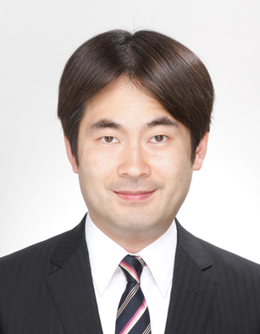
［講師略歴］
七田 亘（しちだ わたる）
中小企業診断士・社会保険労務士・
七田総合研究所株式会社 代表取締役
・経歴：
1998年～ 埼玉県庁:経営革新計画承認・研究開発補助金等を担当、
経営革新支援等の商工行政に従事。
2007年～ みずほ総合研究所(株):人事コンサルティングに携わる。
2010年 みずほ総合研究所株式会社退職し、独立。 ・活動：
独立後は、経営・人事コンサルタントとして経営革新計画策定や経営革新の実行支援、
人事制度再構築、人事労務や経理等の管理体制構築支援を精力的に行っている。
セミナー、講演実績多数。
○著作：『マイナンバー制度の仕組みと簡単・安全な情報管理』(税務経理協会)
『２時間でわかる消費税増税対策ブック』 (税務経理協会)ほか
自動車産業適正取引ガイドライン・下請法セミナー（基礎編） 参加申込書
記載欄に必要事項を御記入の上、FAX（019-629-5569）またはEｰmail（jidousha@pref.iwate.jp）
によりお申し込みください。※申込先着順とし、定員になり次第締め切ります。
［申込締切：平成30年10月2日(火）］
会社名 | 所属・役職 | 参加者氏名
(フリガナ)
(フリガナ)
(フリガナ)
(フリガナ)
(フリガナ)
担当者氏名 TEL（ ） － FAX（ ） － E-mail
（お問合せ先）岩手県商工労働観光部 ものづくり自動車産業振興室 TEL：019-629-5566
主催：岩手県
共催：(一社)日本自動車工業会、（一社）日本自動車部品工業会
北上川流域ものづくりネットワーク

